Slide 1
به نام خدای بزرگ

Slide 2
یالوم(مرگ و معنای زندگی)

Slide 3
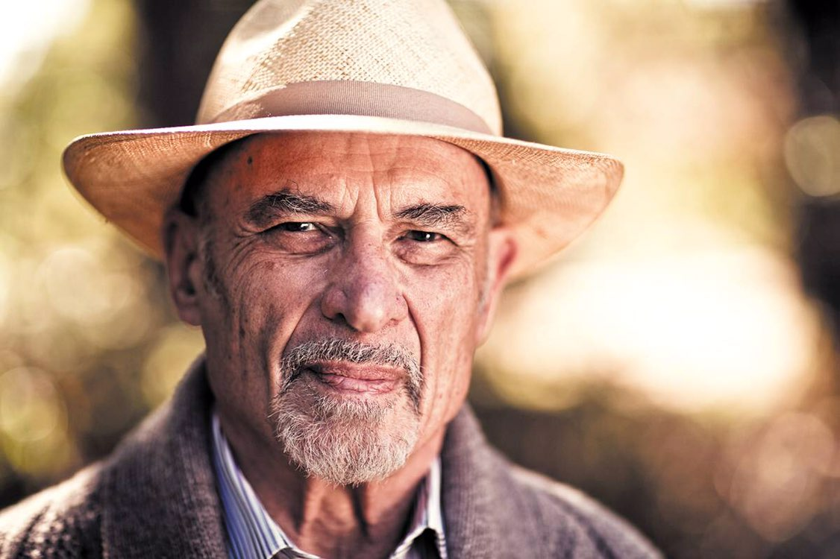
اروین دیوید یالوم روانپزشک وجودگرا و نویسنده ی امریکاییست.
برخی اثار شناخته شده ی او: وقتی نیچه گریست“مامان و معنی زندگی“روان درمانی اگزیستانسیالیسم“انسان موجودی یک روزه

Slide 4
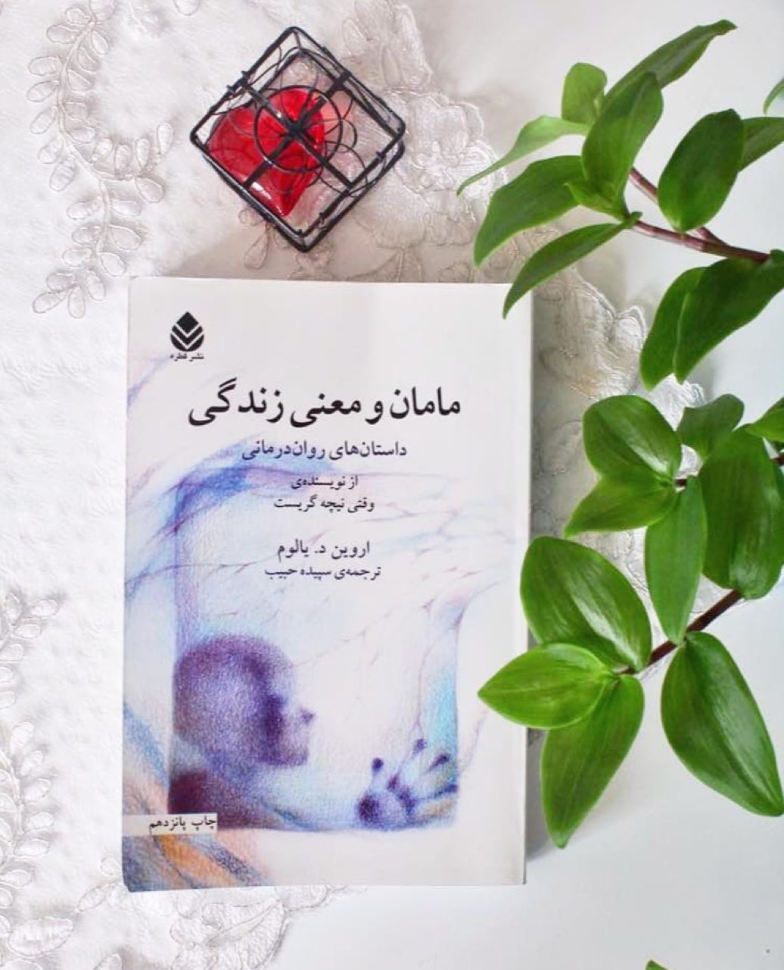

Slide 5
داستان اول:
ما موجوداتی در جستجوی معنا هستیم.که باید با دردسر پرتاپ شدن به درون دنیایی که خود ذاتا بی معناست کنار بیاییم.و خود را متقاعد سازیم که معنای زندگی را ابداع نکردیم بلکه کشفش کرده ایم به عبارتی این معنا وجودی مستقل دارد.

Slide 6
در اخرین بند نامه به پسرش یاداوری کرده بود که در جنین انسان نه ریه ها نفس میکشند و نه چشم ها می بینند پس جنین برای هستی ایی اماده می شود که برایش قابل تصور نیست. برای پسرش نوشته بود :ایا ماهم نباید خود را برای هستی ایی فراتر از فهممان وحتی فراتر از باور هایمان اماده کنیم؟

Slide 7
بسیاری از افراد مصیبت دیده مرگ را مکانی جادویی برای اسایش می پندارند ولی مرگ نه اسایش است و نه موقعیتی که در ان فرد زندگیش را خالی از درد ادامه دهد.
شرایطی که اگاهی نیست و نابود می شود.

Slide 8
در کارم یاداموخته ام ان هایی که بیش از بقیه از مرگ می ترسند کسانی هستند که با جعبه زیادی از زندگی به مرگ نزدیک می شوند.بهتر است از همه زندگی استفاده کنیم برای مرگ چیزی جز تفاله باقی نگذاریم“هیچ چثیز جز یک قلعه سوخته.

Slide 9
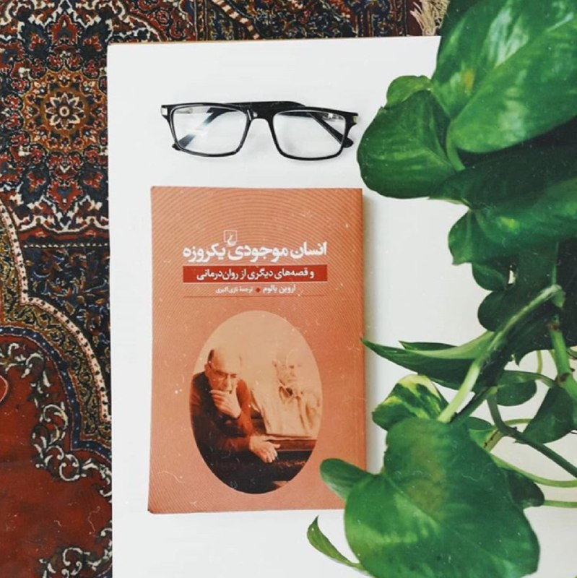

Slide 10
یالوم به دو چالش اصلی هستی از نگاه درمانجویانش و تا حدی به شخص خود می پردازد مثلا برای پرمعنا زیستن وبا انتهای ناگزیر هستی کنار امدن.سختی ها و مبارزه ی انسان برای بقا و اشاره به میوه های اصلی زندگی مانند عشق و دوستی و خانواده بعنوان وسایل و شیوه های اصلی تحمل زندگی.

Slide 11
یالوم سعی بر این دارد که به افراد بیاموزد حتی در مقابله با وحشت مرگ نیز میتوان با ایجاد رابطه یاری دهنده به افراد کمک کرد تا دنیای درونی خود را از اغتشاش ابهام درد و رنج رهایی بخشند.
انسان ها از رابطه به وجود می ایند و در رابطه رشد می کنند در رابطه اسیب می بینند ودر رابطه ترمیم می شوند.

Slide 12
ما موجوداتی یک روزه ایم چه بیاد اورنده چه بیاد سپرده به یکسان همه زودگذرند. زمان جاریست ان گه که همه چیز را به دست فراموشی سپرده ایی زندگی در جریان است.انگه که همگان تورا به فراموشی میسپارند دیری نمی پاید که هیچکسی خواهی بود.هیچ کجا
مارکوس اورلیوس

